Slide 1


PHÒNG GIÁO DỤC VÀ ĐÀO TẠO QUẬN 1 TRƯỜNG MẦM NON LÊ THỊ RIÊNG
NỘI DUNG PHỐI HỢP CÙNG PHỤ HUYNH
Dạy trẻ biết định hướng trong không gian
Giáo viên: Nguyễn Thị Nguyệt Phương
Lứa tuổi: 4-5 tuổi

Slide 2

Mục đích yêu cầu: - Bé biết xác định vị trí của đồ vật so với bạn khác: trên - dưới, trước – sau.
Phụ huynh cần chuẩn bị cho bé:
1 búp bê hoặc thú nhồi bông
Các loại đồ chơi, đồ dùng, vật dụng khác nhau trong nhà
- Phụ huynh cho bé quan sát, nhận ra vị trí của đồ vật so với búp bê hoặc thú nhồi bông (trên - dưới, trước - sau) ở nhà và qua clip, hình ảnh bài học.
- Phụ huynh cho bé thực hiện các bài tập xác định vị trí của đồ vật so với bạn khác (trên - dưới, trước - sau)

Slide 3


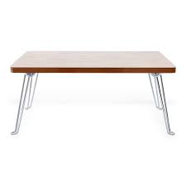
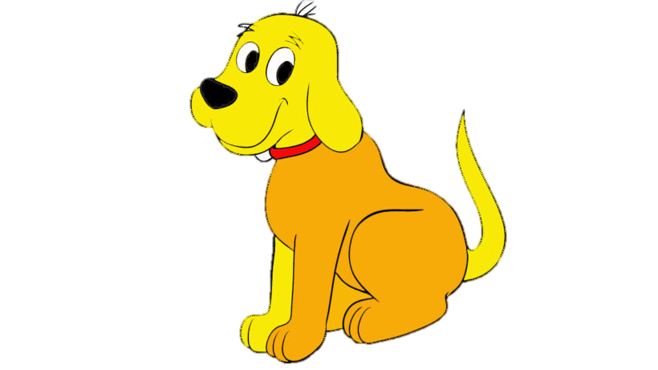
Các bé cùng cô xác định vị trí đồ vật so với bạn bạn Doremon nhé! - Phía trên bạn Doreamon có gì? - Phía dưới bạn Doreamon có gì?

Slide 4


- Phía trước bạn Doreamon có gì? - Phía sau bạn Doreamon có gì?

Slide 5


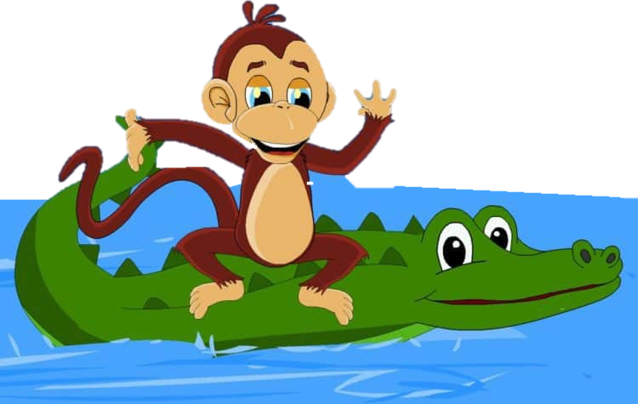

Bé hãy nói cho ba mẹ nghe: + Phía trước con Khỉ là có gì? ( Bông hoa) + Phía sau con Khỉ có gì?( Cây dừa) + Phía dưới con khỉ là con gì? ( Con Cá sấu) + Phía trên con Khỉ là con gì? ( Con Chim)

Slide 6
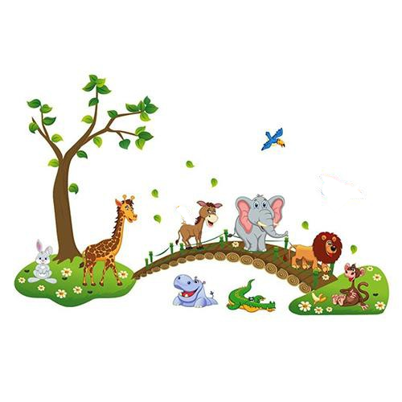
Bé hãy nói cho ba mẹ nghe: + Phía trước con Voi là những con gì? ( con Sư tử, con khỉ) + Phía sau con Voi là những con gì?
( Con Lừa, con Hươu cao cổ, con Thỏ) + Phía dưới con Voi là những con gì? ( Con Hà Mã, con cá sấu) + Phía trên con Voi có gì? ( Con Chim, đám mây, ông mặt trời )

